Slide 1
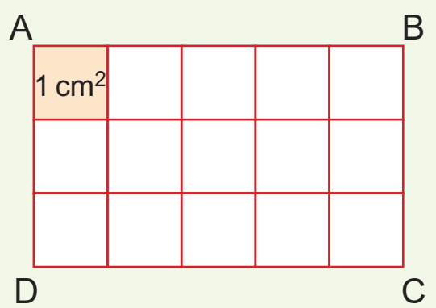
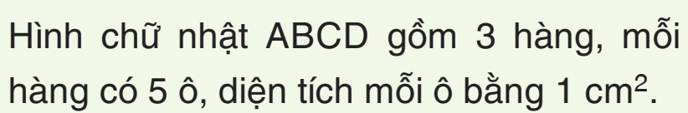
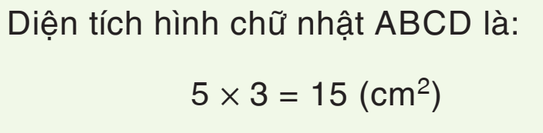
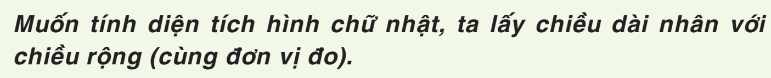
Tiết 152. Diện tích hình chữ nhật
Khám phá
Tính diện tích hình chữ nhật ABCD!

Slide 2
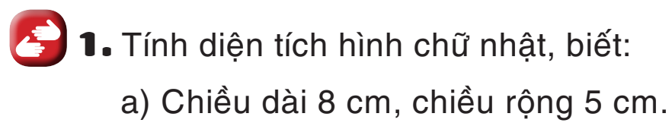
THỰC HÀNH – LUYỆN TẬP
Diện tích hình chữ nhật là:
8 x 5 = 40 (cm²)
Diện tích hình chữ nhật là:
16 x 9 = 144 (cm²)

Slide 3
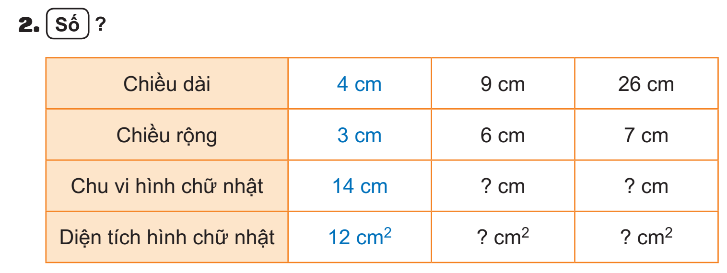
30 cm
66 (cm)
54 (cm²)
182 (cm²)

Slide 4
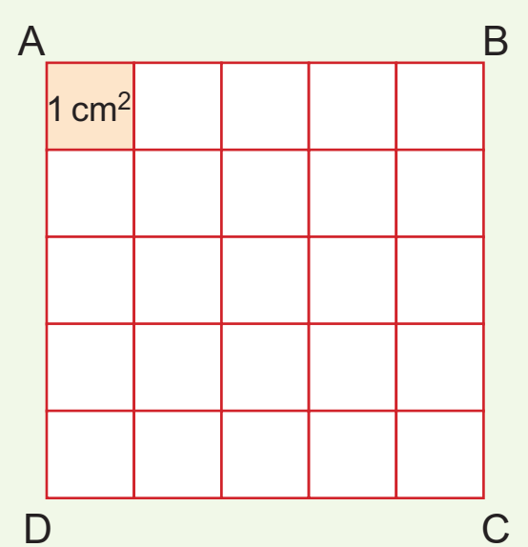
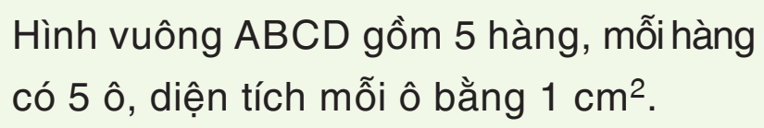
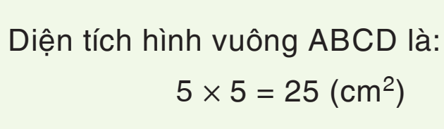
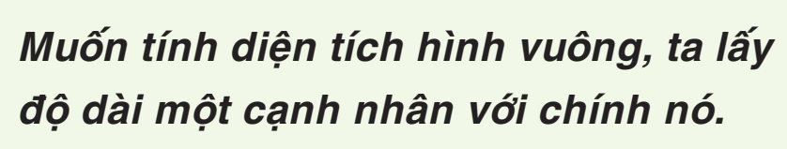
Tiết 152. Diện tích hình chữ nhật
Khám phá
Tính diện tích hình vuông ABCD!

Slide 5
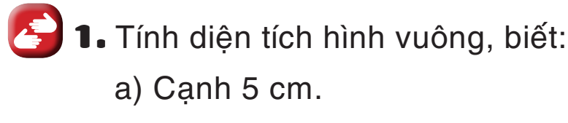

THỰC HÀNH – LUYỆN TẬP
Diện tích hình vuông là:
5 x 5 = 40 (cm²)
Diện tích hình vuông là:
9 x 9 = 81 (cm²)

Slide 6
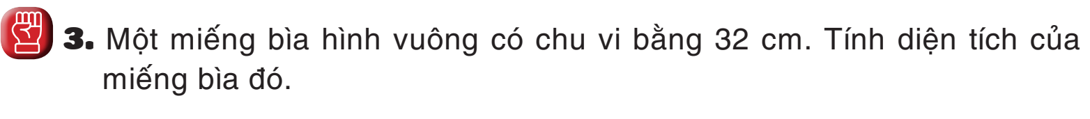
Bài giải
Cạnh của hình vuông là:
32 : 4 = 8 (cm)
Diện tích hình vuông là:
8 x 8 = 64 (cm²)
Đáp số: 64 cm²

